Slide 1
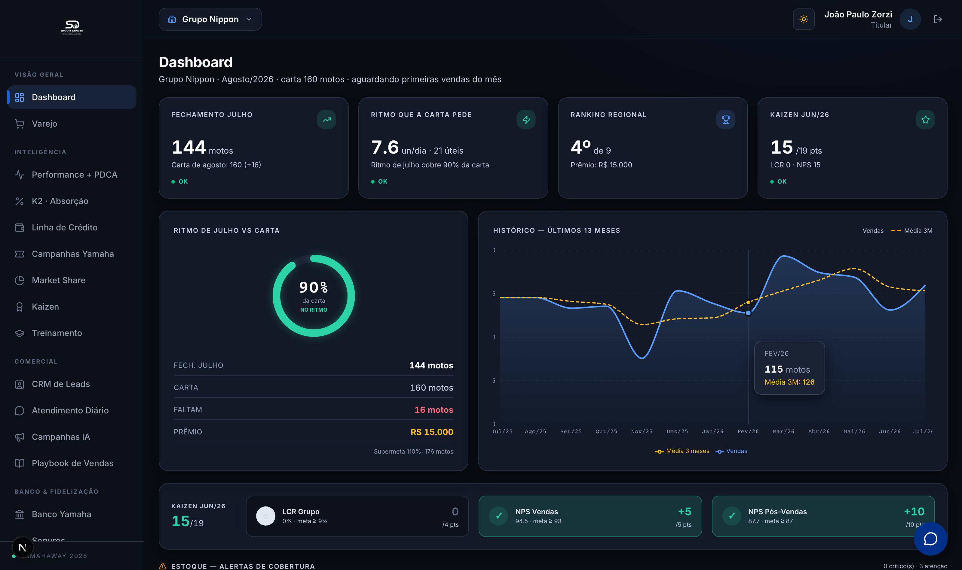
SMART
DEALER
Plataforma Inteligente de Gestão da Experiência do Cliente
Caique Oliveira · Klenilson Paiva
Notes:
[ABERTURA — entre em silêncio. Espere a sala olhar para você. Só então fale.]
Boa tarde.
Nos próximos minutos, eu não vou apresentar um sistema.
Vou contar a história de uma pergunta que não saía da nossa cabeça.
[PAUSA]
Uma pergunta simples. Quase incômoda.
E a resposta dela muda a forma como a rede Yamaha se relaciona com cada cliente que entra numa loja.
Eu sou o Caique. Esse é o Klenilson. Grupo Shogun Riders, Nippon Motos.
E essa é a pergunta.
[AVANCE O SLIDE]

Slide 2














A Yamaha conhece seus clientes tão bem quanto Amazon, Netflix ou Nubank?
Notes:
[Deixe a pergunta na tela falar sozinha por 3 segundos antes de abrir a boca.]
"A Yamaha conhece seus clientes tão bem quanto a Amazon, a Netflix ou o Nubank?"
[PAUSA LONGA]
Pensem nas empresas que vocês mais admiram como clientes.
A Amazon sabe o que você precisa antes de você procurar.
A Netflix sabe o que você quer assistir antes de você escolher.
O Nubank resolve em segundos o que um banco levava semanas.
Nenhuma delas é mágica.
Todas elas fazem a mesma coisa: transformam dados em cuidado.
[PAUSA]
E aqui está o incômodo.
Nós temos os dados. Temos há anos.
A pergunta não é se a Yamaha PODE conhecer o cliente assim.
É por que ainda não conhece.

Slide 3
O CONTEXTO
O cliente de 2026 não aceita experiências de 2016
Atendimento
Experiência
2016
2026
Esperar na loja, esperar no telefone, esperar o retorno que não vem. O cliente se adapta ao processo da concessionária.
Resposta em minutos, oferta certa, crédito transparente, a loja que lembra dele. O processo se adapta ao cliente.
O padrão de comparação do cliente não é outra concessionária.
É a melhor experiência que ele já teve.
Notes:
[Tom de conversa. Você está descrevendo a vida real do cliente — todos na sala vão se reconhecer.]
O cliente mudou. E mudou sem pedir licença.
Em 2016, o cliente se adaptava ao nosso processo.
Esperava na loja. Esperava no telefone. Esperava um retorno que às vezes não vinha.
E achava normal. Porque todo mundo era assim.
[PAUSA]
Em 2026, esse cliente pede um carro pelo aplicativo e acompanha o motorista na tela.
Compra online às 23h e recebe no dia seguinte.
Abre uma conta em cinco minutos, sem sair do sofá.
E aí ele entra numa concessionária.
[PAUSA — deixe o contraste doer.]
O padrão de comparação dele não é a concessionária do outro lado da rua.
É a MELHOR experiência que ele já viveu na vida.
Contra isso é que nós competimos. Todos os dias.

Slide 4
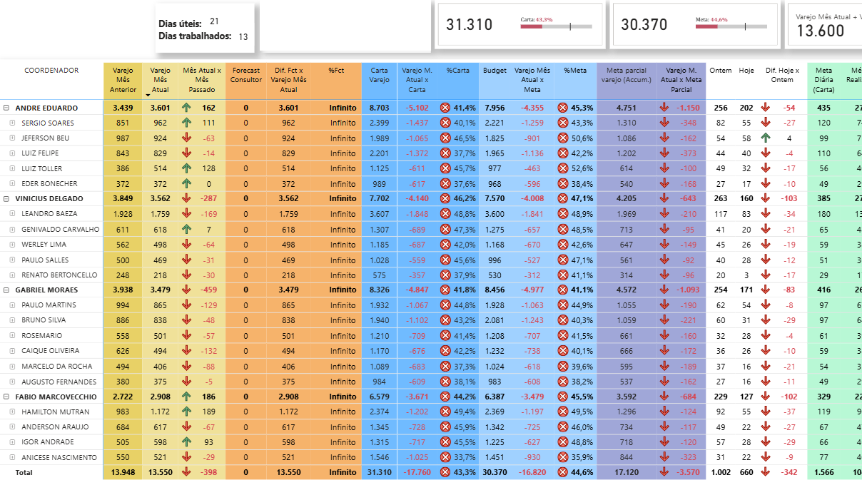
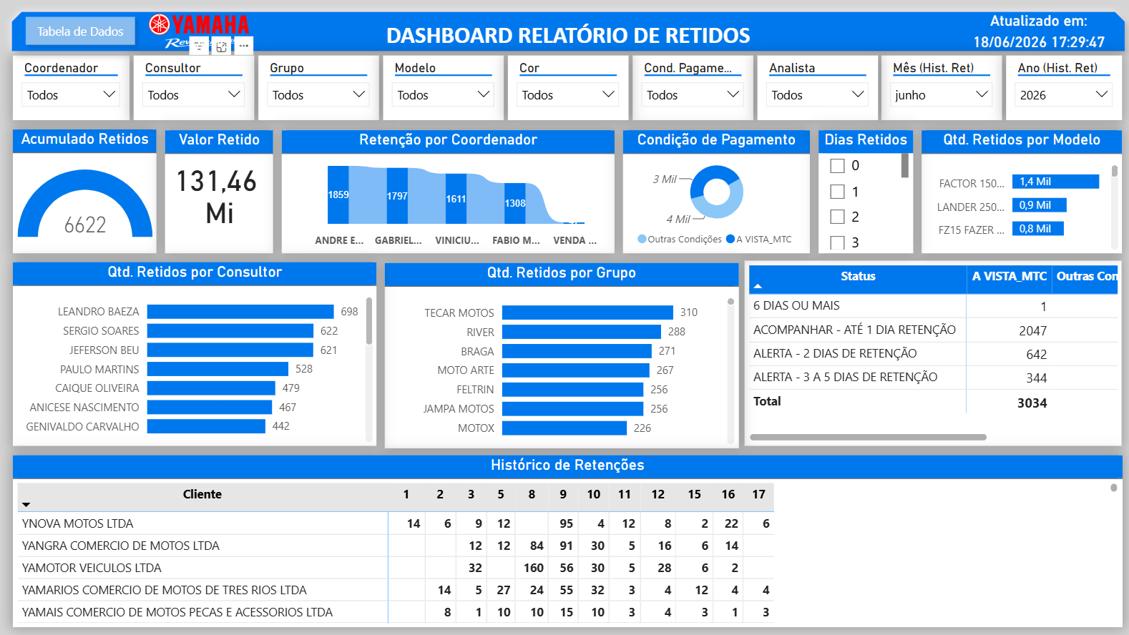
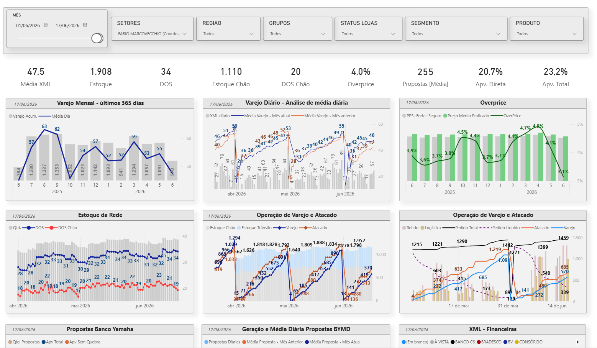
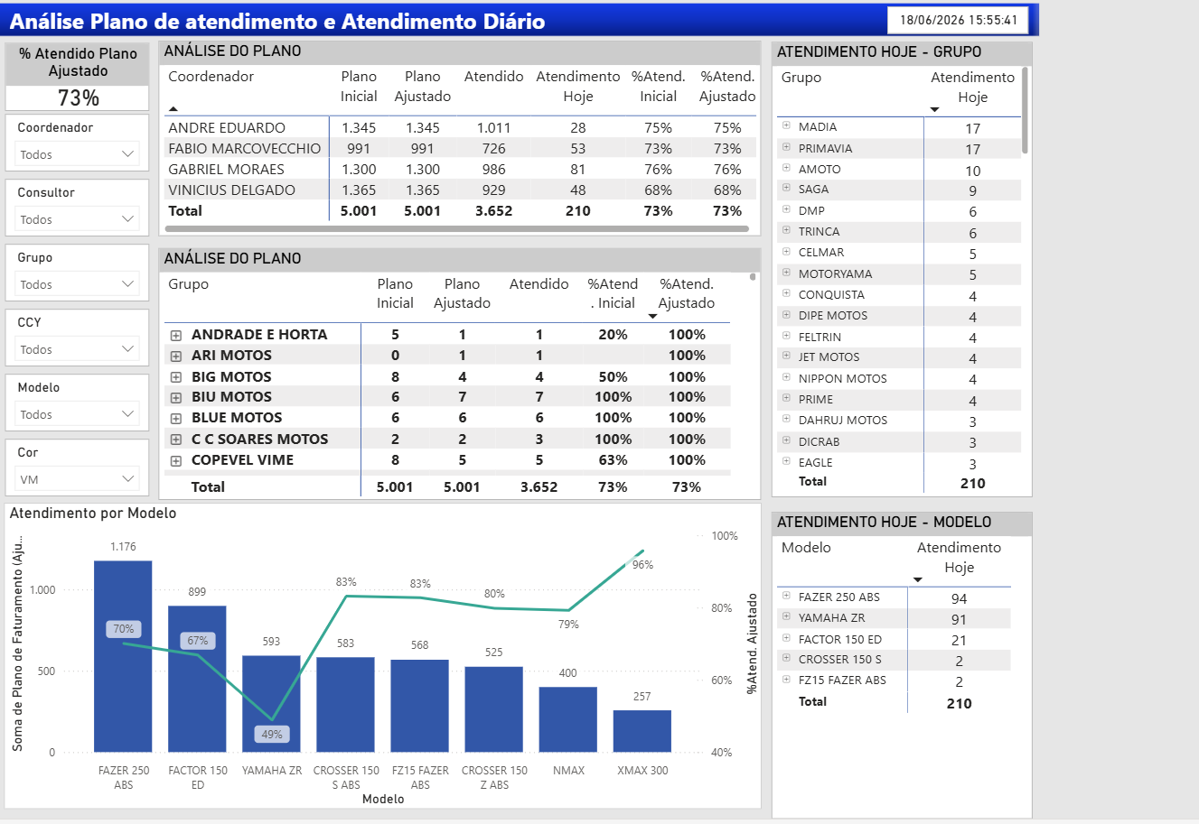
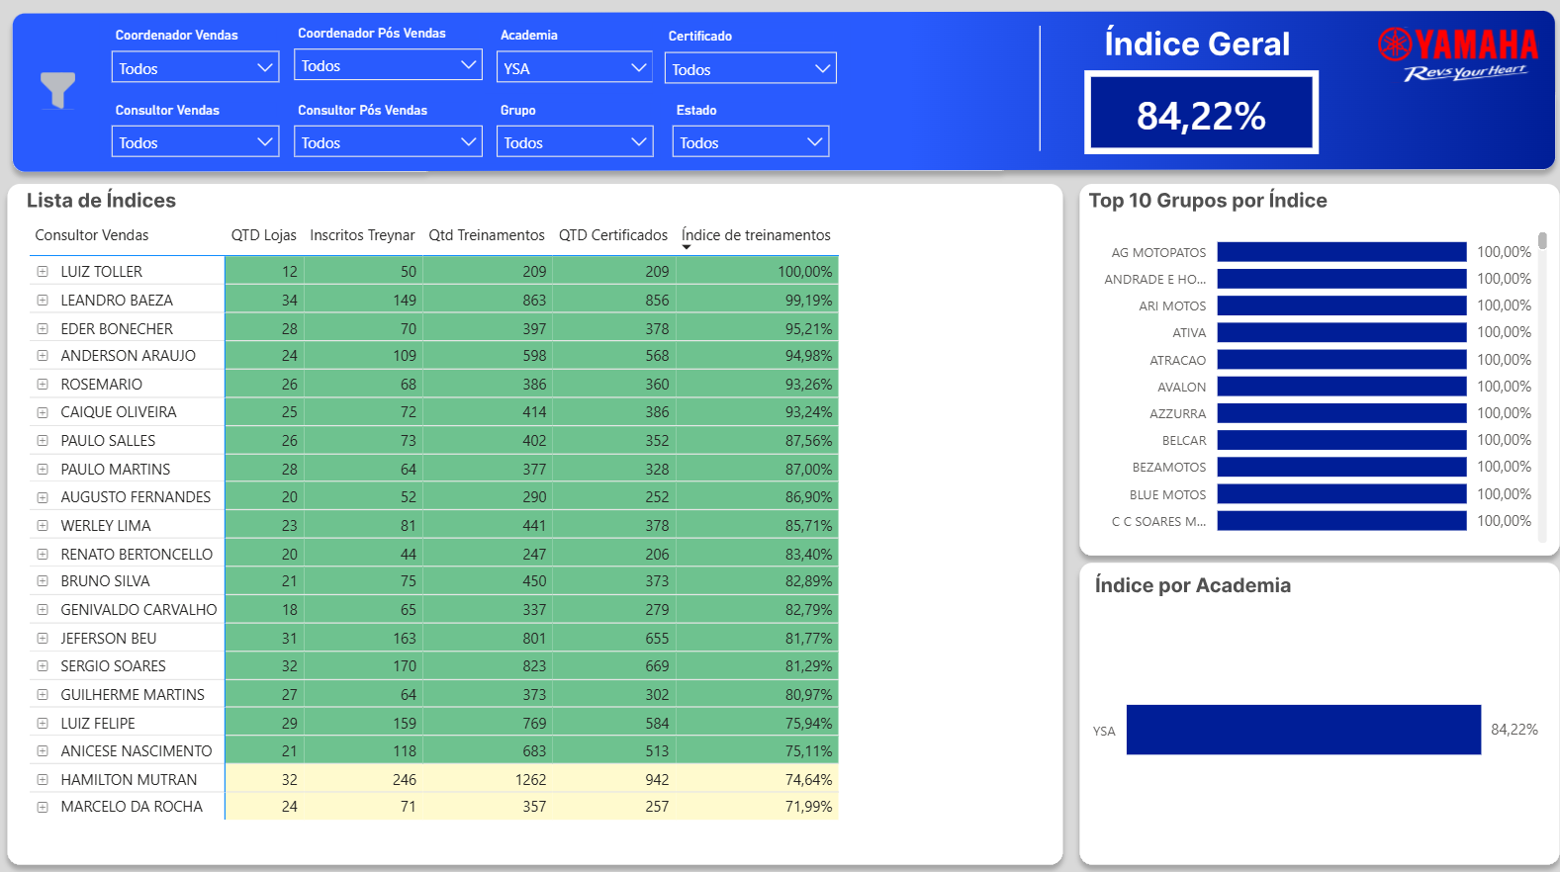
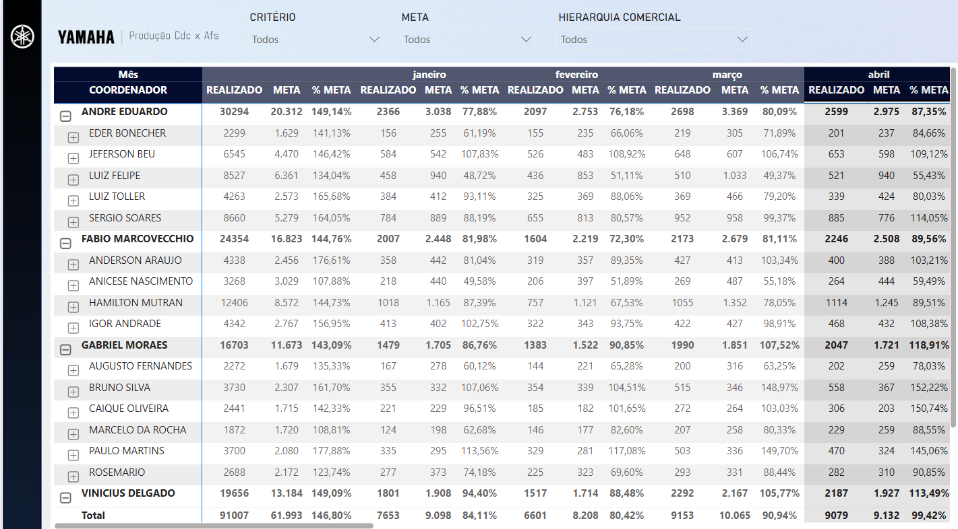
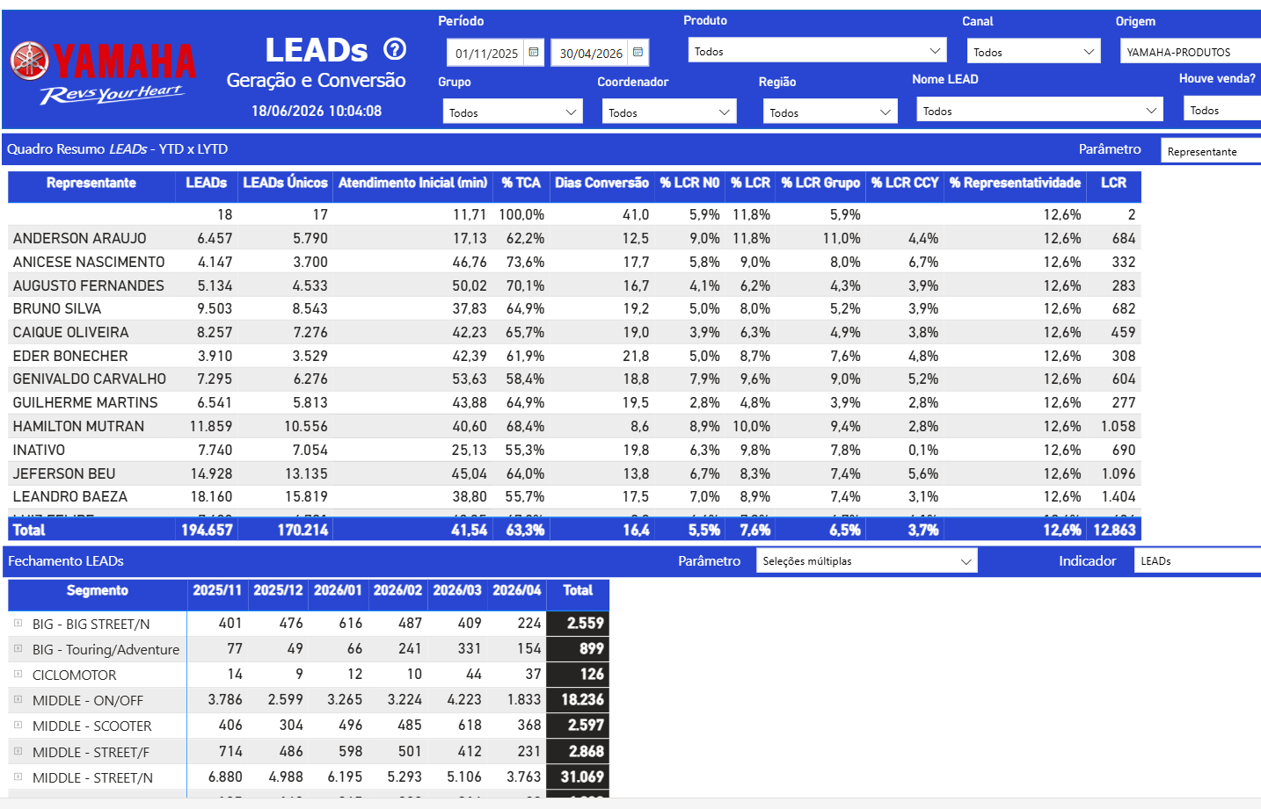
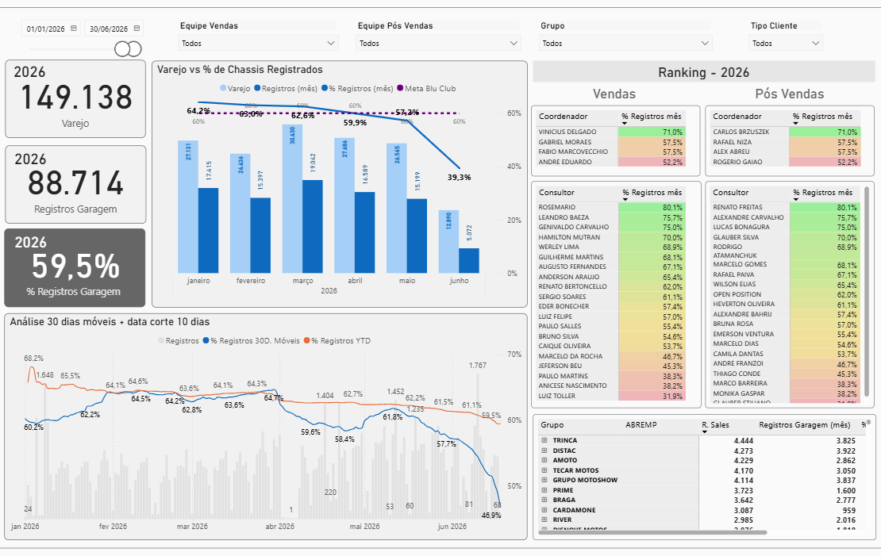
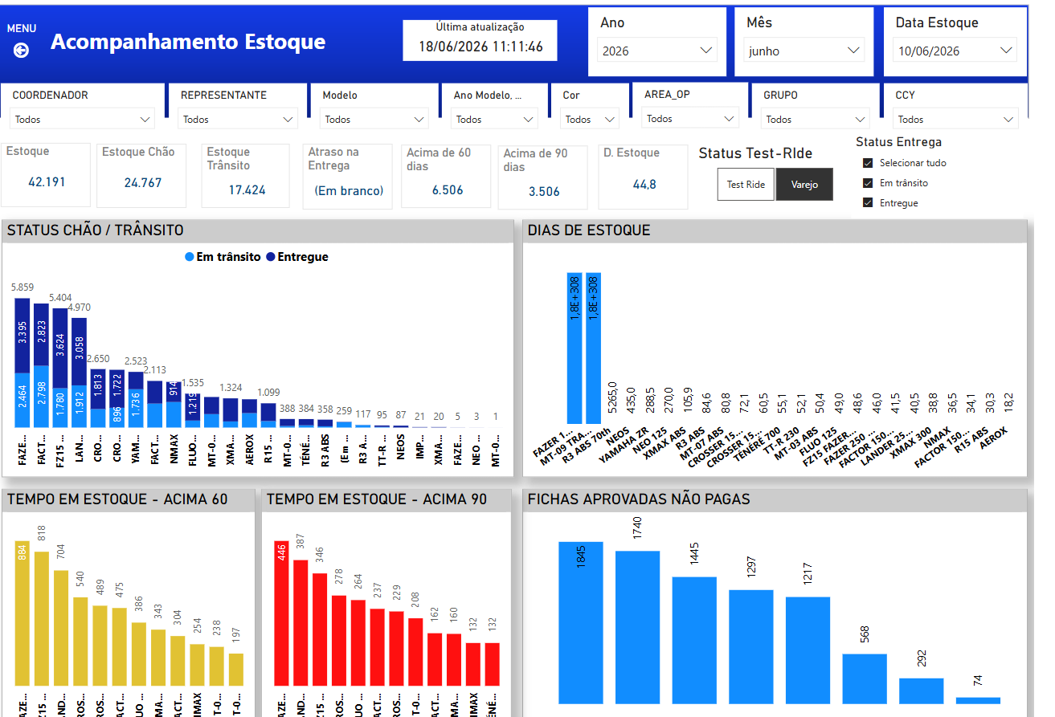
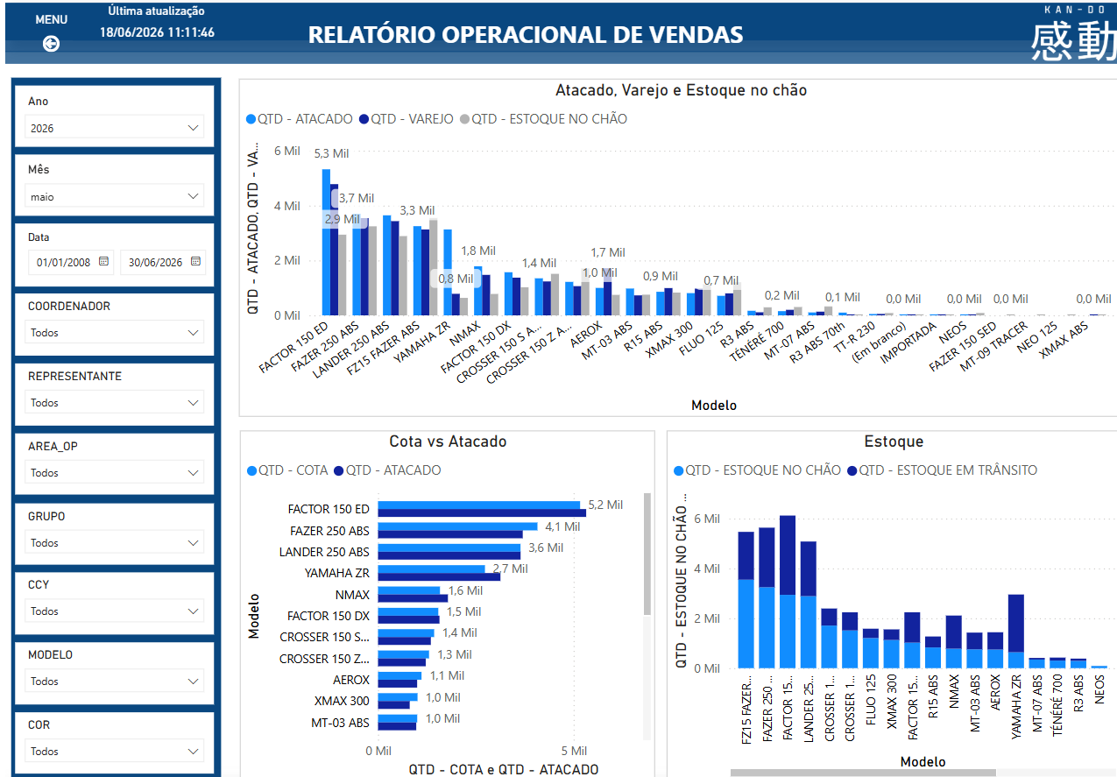
O PROBLEMA
não é falta de dados
Os dados existem. A inteligência não.
Notes:
[Ritmo mais firme. Aqui você nomeia o vilão da história — e o vilão não é falta de dados.]
Aqui está o que descobrimos quando olhamos para dentro.
O problema da rede Yamaha NÃO é falta de dados.
[PAUSA]
É o contrário.
Todos os dias, a rede gera milhares de interações.
Vendas. Financiamentos. Revisões. Leads. Campanhas. NPS.
Uma riqueza que a maioria das empresas sonharia em ter.
Mas cada dado vive trancado no seu próprio sistema.
Cada sistema é uma ilha.
E ninguém — ninguém — enxerga o oceano.
[PAUSA]
Os dados existem.
A inteligência, não.
Essa frase resume tudo o que viemos resolver.

Slide 5
A VIRADA
PROBLEMA
Dados dispersos - ninguém enxerga o todo
Cada informação vive num sistema.
A visão completa não vive em lugar nenhum.
Lead
Estoque
Campanha
Cliente
Venda
Aprovado
Disponível
Ativa
Não encontrado
Perdida
DADOS DISPERSOS — SEM INTEGRAÇÃO
✗ O vendedor não tem visão completa do cliente
✗ O concessionário não tem visão do negócio
✗ O gerente não tem visão completa da operação
✗ O cliente não recebe experiência integrada
Notes:
[Conte como uma história de detetive. Devagar. Cada linha da tela é uma pista.]
Deixa eu tornar isso concreto.
Um cliente tem o crédito APROVADO no banco.
A moto que ele quer está DISPONÍVEL no estoque.
Existe uma campanha ATIVA exatamente para aquele modelo.
Três sinais verdes. A venda está pronta. Só falta alguém enxergar.
[PAUSA]
Mas o crédito vive no sistema do banco.
O estoque vive em outro sistema.
A campanha, num terceiro.
O vendedor não vê. O gerente não vê. O concessionário não vê.
E a venda... se perde.
[PAUSA LONGA]
Ninguém errou. Ninguém foi negligente.
A informação estava toda lá — só que espalhada em lugares que não conversam.
Foi exatamente nesse momento que o Smart Dealer nasceu.

Slide 6
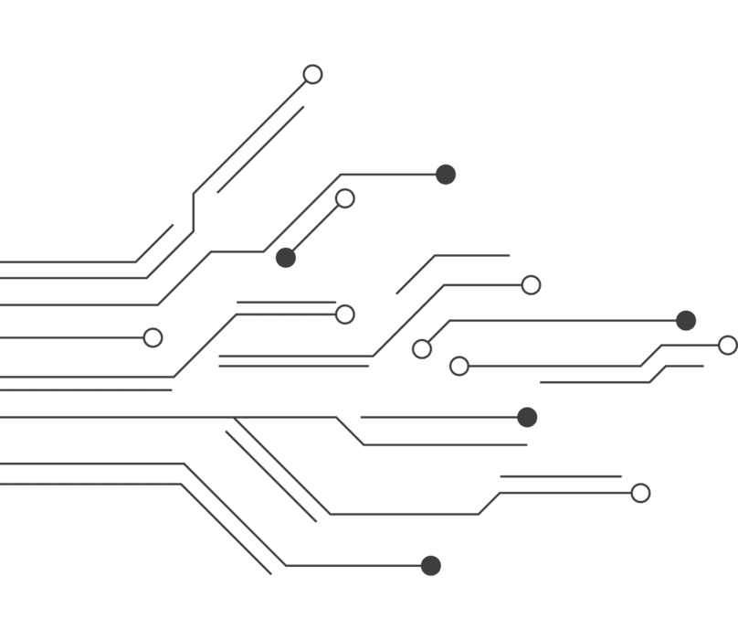

A SOLUÇÃO
O Centro de Inteligência da rede Yamaha
Oportunidades
Vendas
Leads
identificadas sozinhas
Banco Yamaha
Consórcio
Alertas
operacionais na hora
Seguros
Pós-venda
NPS
Campanhas
Jornada
completa do cliente
Estoque
Kaizen
Decisão
recomendada com IA
Notes:
[Mudança de energia. O tom sobe. Aqui começa a solução — apresente como quem revela algo.]
Então deixa eu apresentar a vocês o Smart Dealer.
O Centro de Inteligência da rede Yamaha.
[PAUSA]
A ideia é de uma simplicidade quase óbvia:
pegar tudo o que a rede já produz — vendas, leads, Banco Yamaha, consórcio, seguros, pós-venda, NPS, campanhas, estoque —
e fazer essas informações finalmente conversarem entre si.
E quando elas conversam, quatro coisas acontecem:
As oportunidades se identificam SOZINHAS.
Os alertas chegam NA HORA, não no fechamento do mês.
A jornada do cliente aparece COMPLETA, do primeiro lead à última revisão.
E a decisão vem RECOMENDADA, com inteligência artificial.
[PAUSA]
Nós não criamos dados novos.
Nós demos inteligência aos dados que a Yamaha já tinha.

Slide 7

A SOLUÇÃO
O Centro de Inteligência da rede Yamaha
SMART DEALER
O Centro de Inteligência da Rede Yamaha
A CCY INTELIGENTE GERENCIA EXPERIÊNCIAS
Vendas
Leads
Banco Yamaha
Consórcio
Pós-venda
Oficina
NPS
Blu Club
CRM
IA
Oportunidades
identificadas sozinhas
Alertas
operacionais na hora
Jornada
completa do cliente
Decisão
recomendada com IA
Notes:
[Slide de arquitetura — não leia as caixas. Dê o conceito em uma frase e humanize.]
Visualmente, é isso.
No centro, a concessionária. Em volta, tudo o que ela já usa hoje:
CRM, Banco Yamaha, consórcio, oficina, pós-venda, NPS, Blu Club.
O Smart Dealer não substitui nada disso.
Ele fica no meio — conectando, cruzando e pensando.
[PAUSA]
A CCY deixa de gerenciar sistemas.
E passa a gerenciar EXPERIÊNCIAS.
Essa é a diferença entre ter tecnologia e ter inteligência.

Slide 8


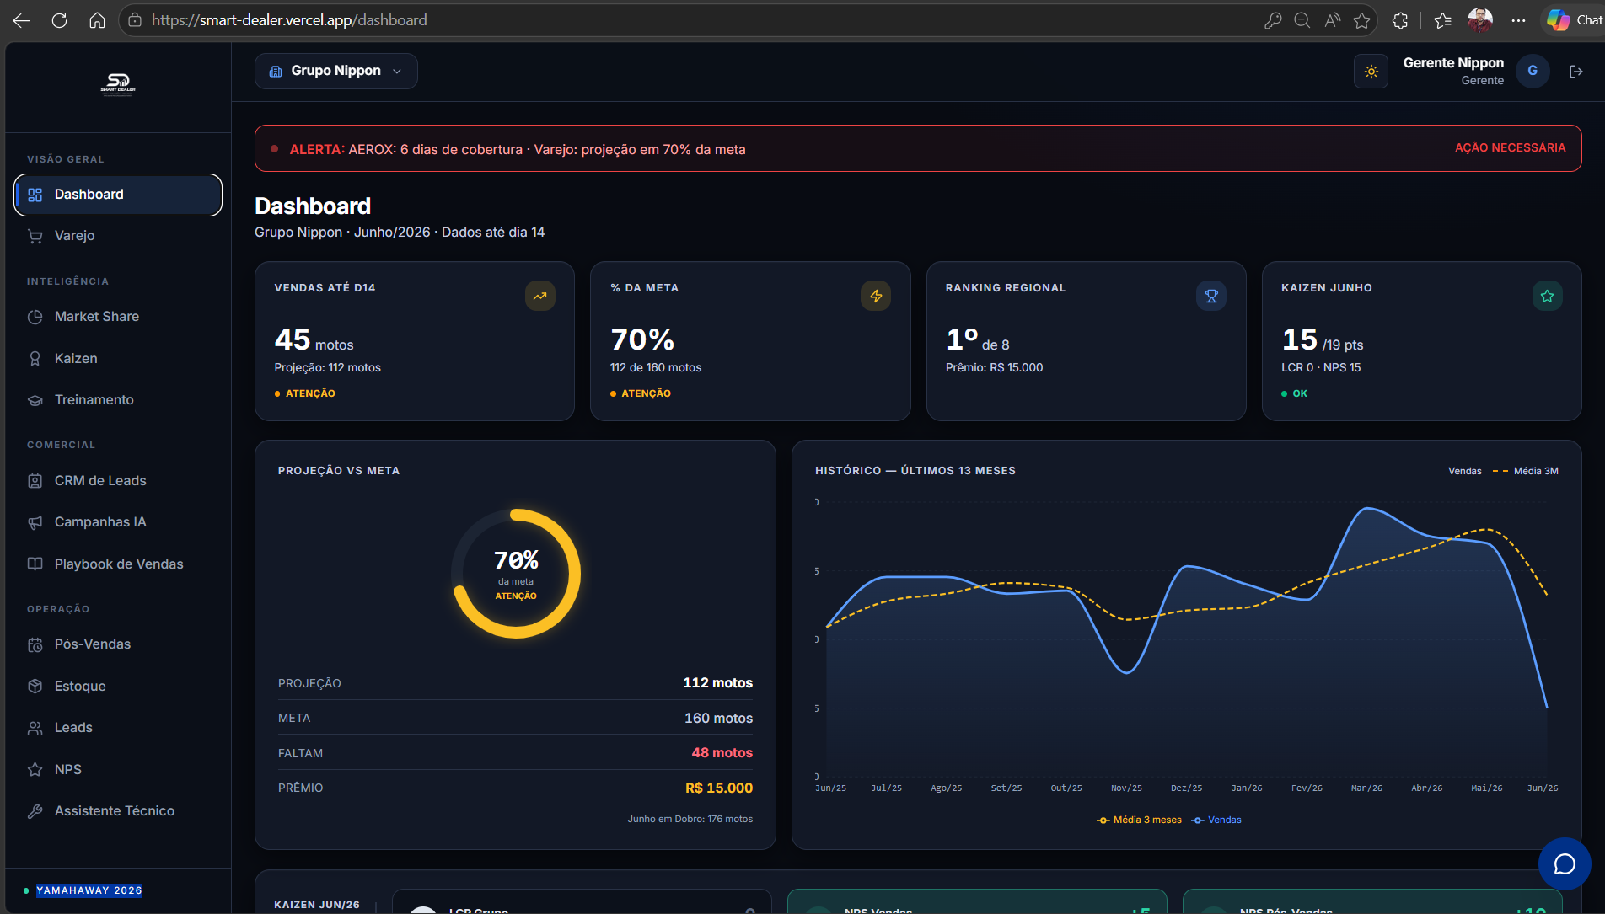
NÃO É
CONCEITO
Notes:
[Tom quase de confidência. Desfazer objeções antes que elas nasçam.]
Antes de mostrar o que o Smart Dealer é, deixa eu dizer o que ele NÃO é.
Não é mais um sistema para o vendedor abrir.
Não é mais uma tela para o gerente decorar.
Não é mais uma senha, mais um cadastro, mais um processo.
[PAUSA]
A rede não precisa de mais ferramentas.
Precisa que as ferramentas que já existem finalmente trabalhem juntas.
O Smart Dealer consolida tudo em uma única visão.
O que antes exigia abrir cinco sistemas, agora está em um só lugar.
Simples assim. E é por ser simples que funciona.

Slide 9
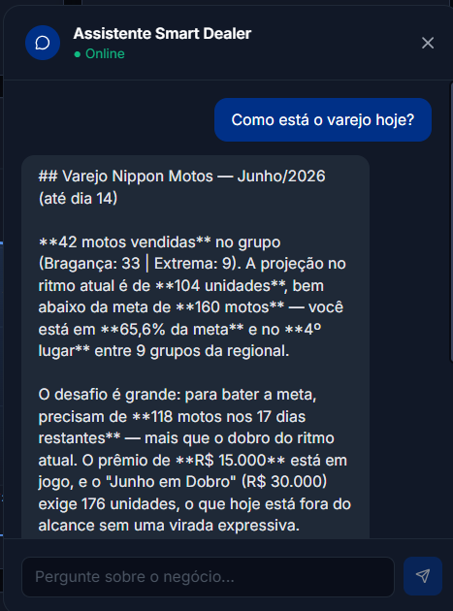
O que antes levava horas agora leva segundos
Análises atuais
Com Smart Dealer
Abrir CRM
Abrir Banco Yamaha
Abrir Consórcio
Abrir Planilhas internas
Cruzar informações
Analisar manualmente
Tempo: 30 minutos à 3 horas dependendo da complexidade da análise.
Resposta em segundos
Notes:
[Aqui é o momento 'antes e depois'. Jobs adorava esse formato. Conte o 'antes' devagar, o 'depois' em uma frase.]
Vamos falar de tempo.
Hoje, para responder uma pergunta simples da operação, o caminho é esse:
abrir o CRM. Abrir o Banco Yamaha. Abrir o consórcio. Abrir as planilhas internas.
Cruzar tudo manualmente. Analisar.
De trinta minutos a três horas. Dependendo da pergunta.
[PAUSA]
Com o Smart Dealer?
[PAUSA — e então, quase casual:]
Segundos.
[PAUSA]
E o mais bonito: o cliente nunca vai ver o Smart Dealer.
Mas vai sentir. Menos espera. Mais personalização. Uma loja que lembra dele.
A melhor tecnologia é a que desaparece — e deixa só a experiência.

Slide 10
JORNADA DO GERENTE
Gestão baseada em dados, não em percepção.
Conversão por vendedor
Gestão da equipe
Gargalos do funil
Performance individual visível em tempo real
Metas, resultados e ranking atualizados ao vivo
Identifica onde os leads estão travando
NPS em tempo real
Aprovação bancária
Eficiência operacional
Monitora satisfação e age imediatamente
Taxa de financiamento e motivos de recusa
Painel completo da operação da concessionária
RESULTADO: Maior previsibilidade operacional e comercial
Notes:
[Fale diretamente com os gestores na sala. Esse slide é sobre eles.]
E o que muda para quem gerencia?
Uma palavra: previsibilidade.
Hoje, o gerente descobre o problema quando o mês fecha.
Com o Smart Dealer, ele enxerga a conversão de cada vendedor em tempo real.
Vê onde o funil está travando ANTES do lead esfriar.
Vê o NPS na hora, não no relatório do mês seguinte.
Vê a taxa de aprovação bancária e os motivos de recusa.
[PAUSA]
O gerente deixa de gerenciar por percepção.
E passa a gerenciar por dados.
Deixa de ser reativo.
E passa a ser preditivo.
Deixa de apagar incêndio.
E passa a evitar que o fogo comece.

Slide 11
INOVAÇÃO
Um chat universal para toda a operação
Uma única interface inteligente que serve todas as áreas da concessionária.
Mecânico
Vendedor
Pós-venda
Financeiro
"Procedimento de revisão dos 6.000 km da Fazer 250?"
"Qual modelo devo focar hoje? Quais leads tenho prontos?"
"Quais clientes têm revisão vencida ou próxima?"
"Quais fichas aprovadas não foram pagas esta semana?"
Consulta instantânea ao manual técnico e normas oficiais da Yamaha.
Sugestões baseadas em leads, estoque, campanhas e aprovações disponíveis.
Histórico de serviços, alertas proativos e agendamento automático.
Visão integrada de aprovações, pendências e oportunidades de crédito.
Leads
×
Estoque
×
Campanhas
Aprovados não pagos
×
Estoque
"Qual oportunidade devo focar hoje?"
Lead prioritário do dia
Alerta de fechamento imediato
Chat responde em segundos
O sistema cruza os três dados e sugere automaticamente qual lead o vendedor deve abordar primeiro, com modelo e argumento já prontos.
Fichas aprovadas não pagas cruzadas com estoque disponível: o sistema sinaliza oportunidades prontas para fechar no ato.
O vendedor pergunta e recebe uma sugestão baseada em todos os dados disponíveis — leads, estoque, campanhas e aprovações.
Notes:
[Energia alta. Esse é um dos momentos 'uau'. Use os exemplos como mini-histórias.]
Agora, a parte que a gente mais gosta.
Toda essa inteligência cabe numa única interface: um chat.
Um chat universal, para TODA a operação.
O mecânico pergunta: "Qual o procedimento de revisão dos 6.000 km da Fazer 250?"
Resposta instantânea, direto do manual oficial.
O vendedor pergunta: "Qual oportunidade devo focar hoje?"
O sistema cruza leads, estoque, campanhas e aprovações — e devolve o lead prioritário, com modelo e argumento prontos.
O financeiro pergunta: "Quais fichas aprovadas não foram pagas essa semana?"
E recebe a lista, com a ação sugerida ao lado.
[PAUSA]
Percebam o que aconteceu aqui.
Ninguém abriu sistema. Ninguém cruzou planilha. Ninguém esperou relatório.
As pessoas simplesmente... perguntaram.
Como se perguntassem a um colega que sabe tudo da operação.
Porque é exatamente isso que ele é.

Slide 12
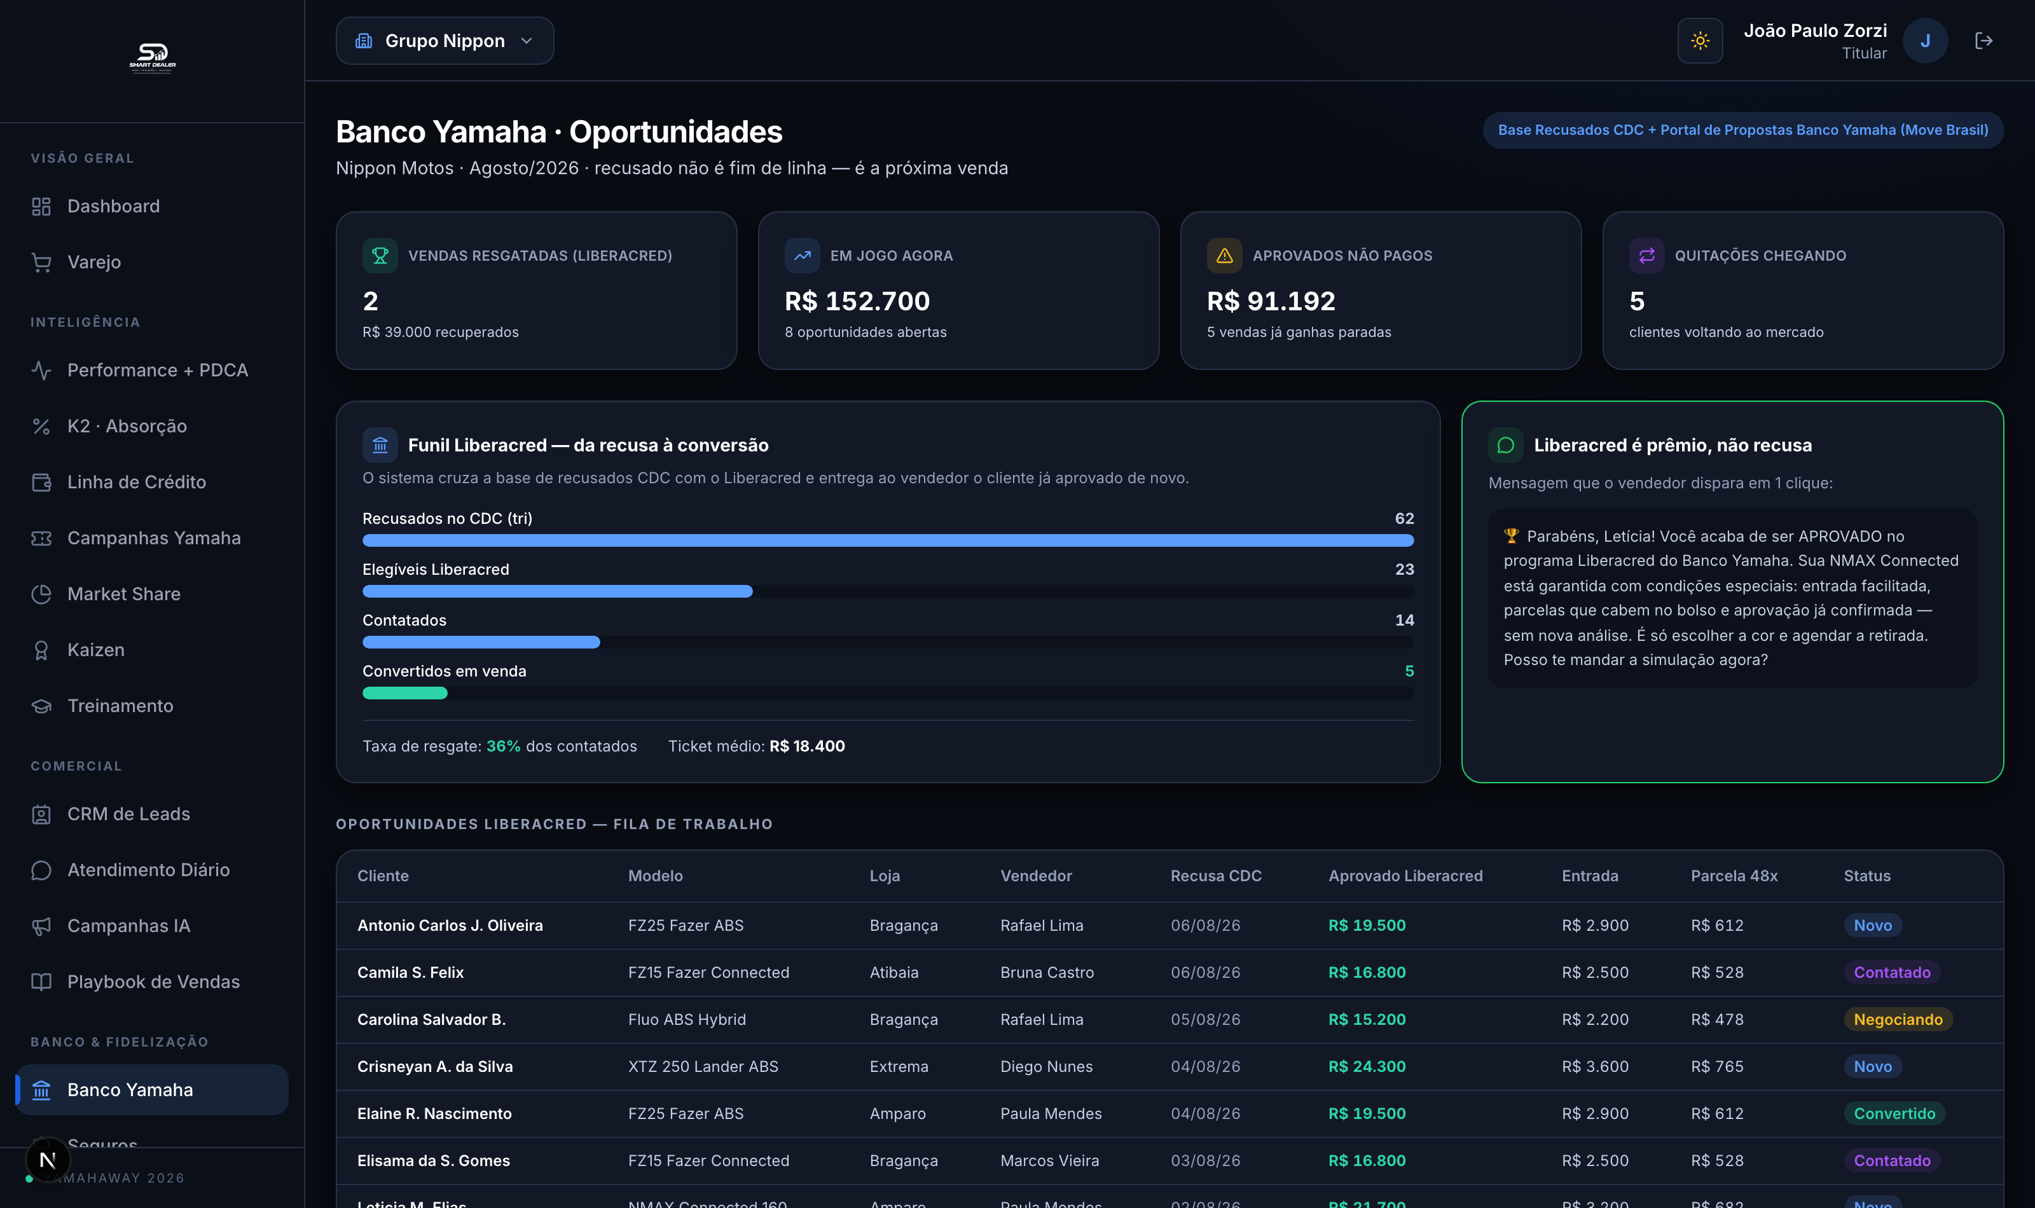
A INTELIGÊNCIA EM AÇÃO
Banco Yamaha: recusado não é fim de linha
O sistema cruza a base de recusados do CDC com o Liberacred e devolve ao vendedor um cliente já aprovado de novo.
62
recusados no CDC
smart-dealer.vercel.app
no trimestre, no grupo
↓
23
elegíveis Liberacred
cruzamento automático
↓
23
contatados
fila de trabalho do vendedor
↓
5
convertidos em venda
R$ 92.300 recuperados
Liberacred como prêmio, nunca como recusa
"Parabéns! Você acaba de ser APROVADO no Liberacred do Banco Yamaha condições especiais, sem nova análise." Disparada pelo vendedor em um clique.
Aprovados não pagos e contratos quitando na mesma tela — cada um com ação sugerida.
11
Notes:
[O momento mais poderoso da apresentação: números reais. Conte devagar. Deixe cada número cair.]
Mas eu sei o que vocês estão pensando: "Bonito. Funciona?"
Deixa eu contar uma história real, com números reais do nosso grupo.
Num trimestre, 62 clientes tiveram o crédito recusado no CDC.
Na operação tradicional, essa história acaba aqui. Recusado é fim de linha.
[PAUSA]
O Smart Dealer pegou esses 62 recusados e cruzou, automaticamente, com o Liberacred.
23 deles eram elegíveis. 23 clientes aprovados — que ninguém sabia que estavam aprovados.
Esses 23 viraram fila de trabalho do vendedor.
E a mensagem que o cliente recebeu não foi de recusa. Foi de parabéns:
"Você acaba de ser APROVADO no Liberacred do Banco Yamaha."
Resultado: 5 vendas.
[PAUSA]
R$ 92.300 recuperados.
De clientes que já tinham ouvido "não".
Isso não é projeção. Não é slide de consultoria.
Está rodando. Em smart-dealer.vercel.app.

Slide 13
INOVAÇÃO
Assistente Técnico IA para Vendedores e Mecânicos
SMART DEALER CHAT
Como substituir um fusível queimado da Crosser Z?
A documentação técnica oficial da Yamaha, manuais, procedimentos e normas de revisão, campanhas de varejo integradas a um banco de conhecimento inteligente.
Seção 6.33:
Se um fusível queimar, substitua-o da seguinte maneira.
Gire a chave para “OFF” e desligue o circuito elétrico em questão.
Retire o fusível queimado, e então instale um novo fusível com a amperagem especificada.
ADVERTÊNCIA! Não utilize um fusível com uma corrente acima da recomendada.
→
Manual técnico e procedimentos de revisão disponíveis via chat
→
IA consulta a base oficial e retorna respostas precisas e citadas
Fonte: Manual Técnico XTZ 150 — 2025
→
Respostas sempre baseadas na documentação oficial Yamaha
Notes:
[O clássico 'one more thing'. Diminua o ritmo, sorria, como quem quase esqueceu.]
E tem mais uma coisa.
[PAUSA]
Toda a documentação técnica oficial da Yamaha — manuais, procedimentos de revisão, normas, campanhas —
agora vive dentro de um assistente de IA.
O mecânico pergunta: "Como substituir um fusível queimado da Crosser Z?"
E recebe a resposta exata. Seção 6.33. Com a advertência de segurança. Com a fonte citada.
[PAUSA]
Nenhuma resposta inventada. Nenhum "achismo".
Sempre a documentação oficial Yamaha — em segundos, na palma da mão.
O conhecimento que antes estava num manual na gaveta
agora está na conversa. Onde o trabalho acontece.

Slide 14
CONCLUSÃO
"Como transformar dados em experiências memoráveis?"
Operação
Decisões
Experiências
Crescimento
Inteligente
Melhores
Memoráveis
Sustentável
O Smart Dealer é mais do que uma plataforma tecnológica. Ele é um novo padrão de relacionamento entre cliente, concessionária e Yamaha.
YAMAHA WAY 2026 · GRUPO SHOGUN RIDERS · NIPPON MOTOS
Notes:
[Fechamento. Ritmo lento, tom baixo, convicção total. As últimas frases são as que a sala leva para casa.]
Começamos com uma pergunta:
como transformar dados em experiências memoráveis?
A resposta tem quatro degraus, e cada um constrói o próximo.
Uma operação inteligente gera decisões melhores.
Decisões melhores geram experiências memoráveis.
E experiências memoráveis geram a única coisa que importa no longo prazo:
crescimento sustentável.
[PAUSA]
O Smart Dealer é mais do que uma plataforma.
É um novo padrão de relacionamento entre o cliente, a concessionária e a Yamaha.
[PAUSA LONGA]
A Amazon conhece seus clientes. A Netflix conhece. O Nubank conhece.
A partir de hoje, a Yamaha também.
[PAUSA]
Muito obrigado.
Yamaha Way 2026 — Grupo Shogun Riders, Nippon Motos.

